Slide 1
Web攻防 训练营
csrf绕过Referer技巧

Slide 2
课程内容
1. Referer防御CSRF原理
3. 绕过Referer技巧
2. Referer防御代码编写
4. Burpsutie自动生成POC

Slide 3
Referer防御CSRF原理
01

Slide 4
Referer防御CSRF原理
HTTP Referer是header的一部分，当浏览器向web服务器发送请求的时候，一般会带上Referer，告诉服务器我是从哪个页面链接过来的，服务器基此可以获得一些信息用于处理。
当用户点击被构造好的CSRF利用页面，那么在执行用户对应操作时，提交的HTTP请求中就有对应的Referer值，此时服务端判断Referer值是否与服务器的域名信息有关。如果不相关则不执行操作。

Slide 5
Referer防御代码编写
02

Slide 6
Referer防御代码编写
在PHP中使用 $_SERVER['HTTP_REFERER'] 获取页面提交请求中的Referer值。
<?php
if(strpos($_SERVER['HTTP_REFERER'],'xx.com') !== false)
{
判断成功
}
else
{
判断失败
}
?>

Slide 7
绕过Referer技巧
03

Slide 8
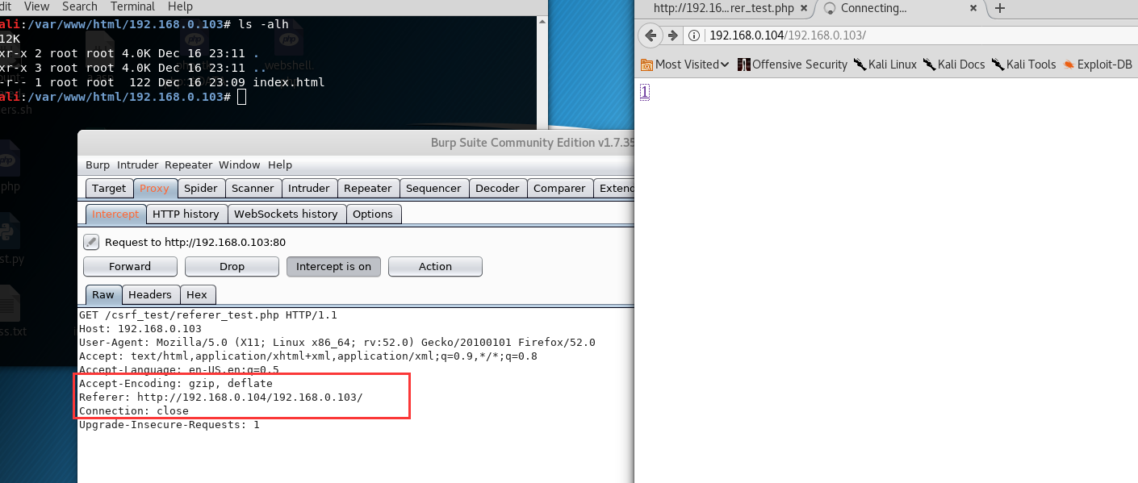
绕过Referer技巧
技巧：如果服务端只判断当前的Referer中是否具有域名，那么直接可以新建文件夹进行绕过。

Slide 9
Burpsutie自动生成POC
04

Slide 10
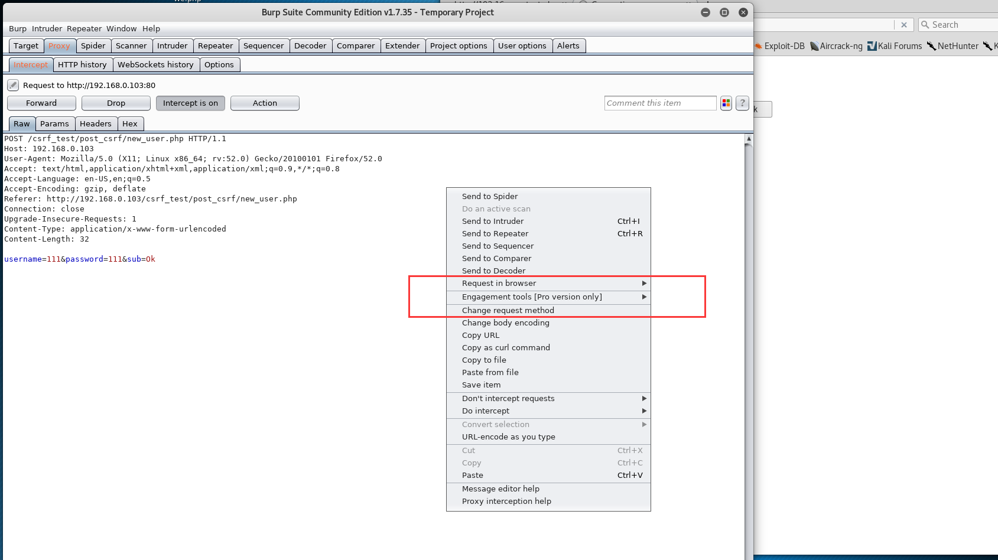
Burpsutie自动生成POC
利用Burpsuite自动生成CSRF POC。

Slide 11
总结
1. Referer防御CSRF原理
3. 绕过Referer技巧
2. Referer防御代码编写
4. Burpsutie自动生成POC

Slide 12
再见
欢迎关注 Web安全 训练营课程

